Slide 1


El municipio de Yuriria, es uno de los 46 municipios del estado mexicano de Guanajuato. La cabecera municipal es la ciudad de Yuriria, que destaca por su localización y por su importancia histórica. Antiguamente era conocida como San Pablo Yuririhapúndaro. Está situada en la subregión III suroeste del estado de Guanajuato. En esta ciudad también se encuentra un lago artificial que recibe el nombre de "Laguna de Yuriria“.
Yuriria es uno de los Pueblos Mágicos con los que cuenta Guanajuato. Yuriria es una palabra de origen purépecha y significa “Lago de sangre”; la localidad recibió este nombre debido a los colores de las aguas de la laguna, en las cuales se pueden apreciar tonos verdosos y hasta rojizos, similares a los de la sangre. La historia de Yuriria comienza en 1540, cuando Fray Pedro de Olmos fundó Yuririhapundaro. Este pueblo es uno de los más antiguos en Guanajuato.
El florecimiento de Yuriria fue impulsado por Fray Diego de Chávez, quien apoyó la construcción de la primera obra hidráulica de Latinoamérica: el Canal de Taramatacheo, hoy conocido como la Laguna de Yuriria. Ingresó al programa de Pueblos Mágicos en 2012; se ubica al sur de Guanajuato.
Creó: Jeremías
Para: mis pps
Música: Mariachi Instrumental de México-La playa

Slide 2


Slide 3
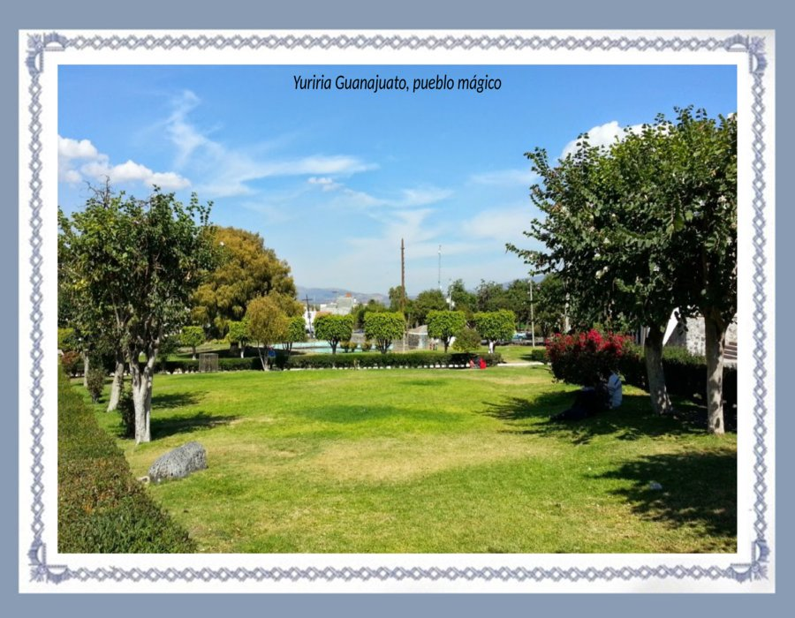

Slide 4
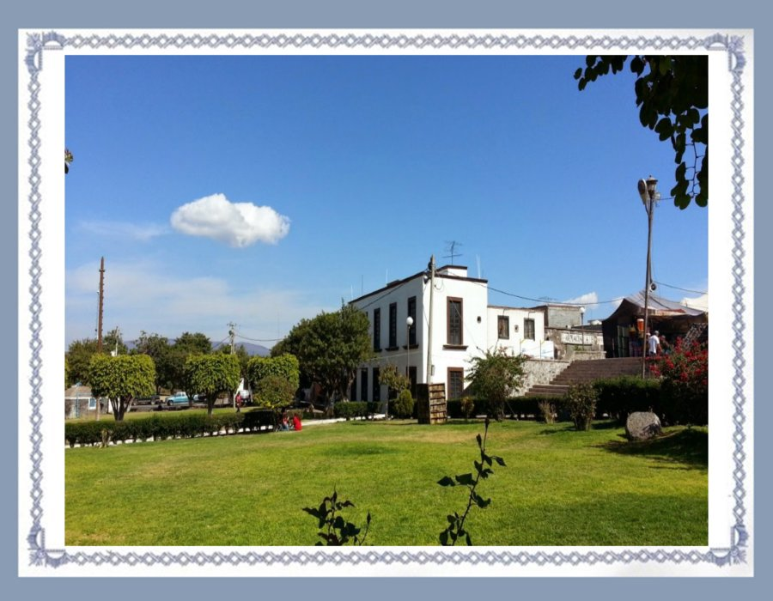

Slide 5


Slide 6
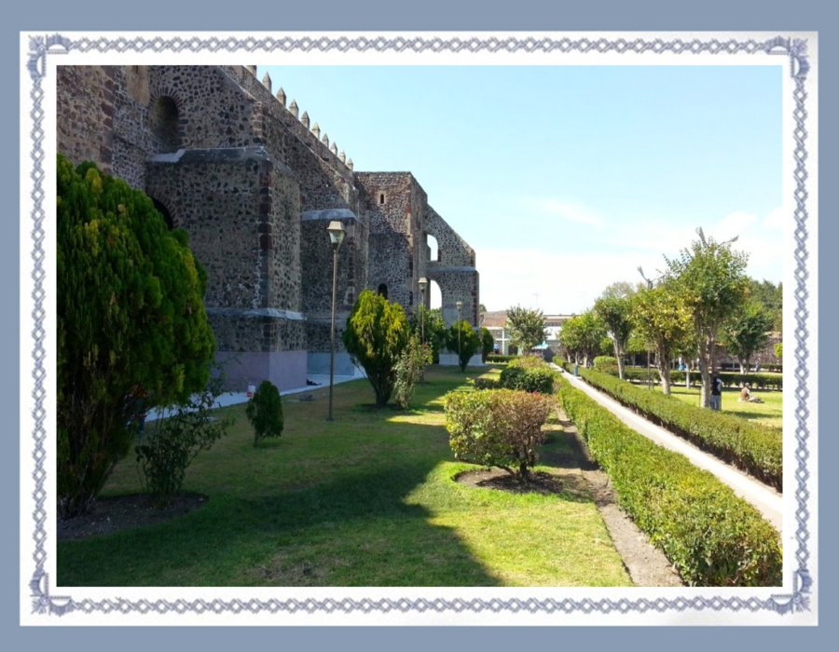

Slide 7
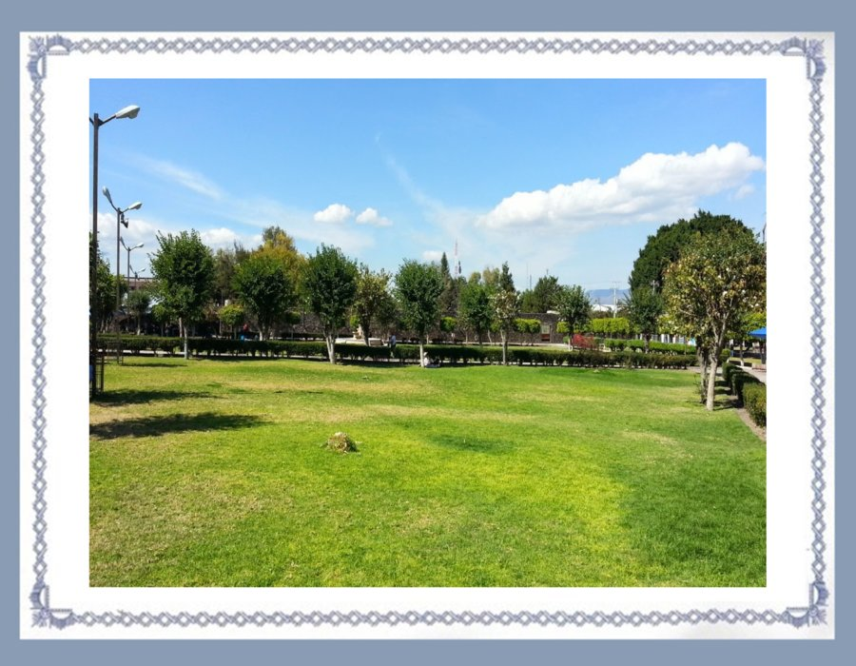

Slide 8
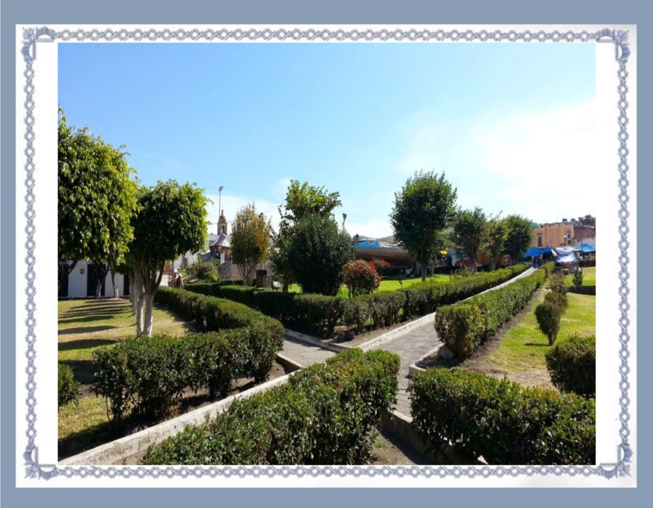

Slide 9


Slide 10
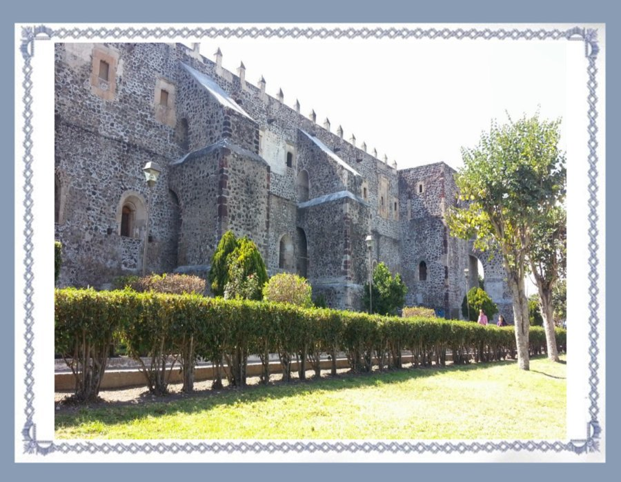

Slide 11
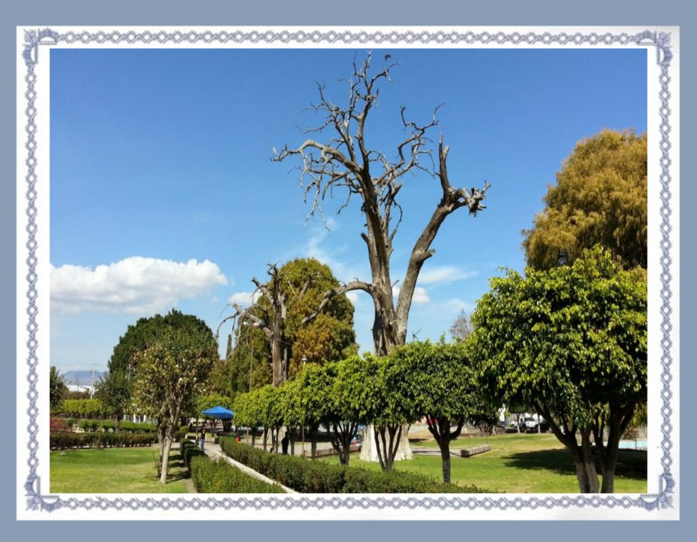

Slide 12
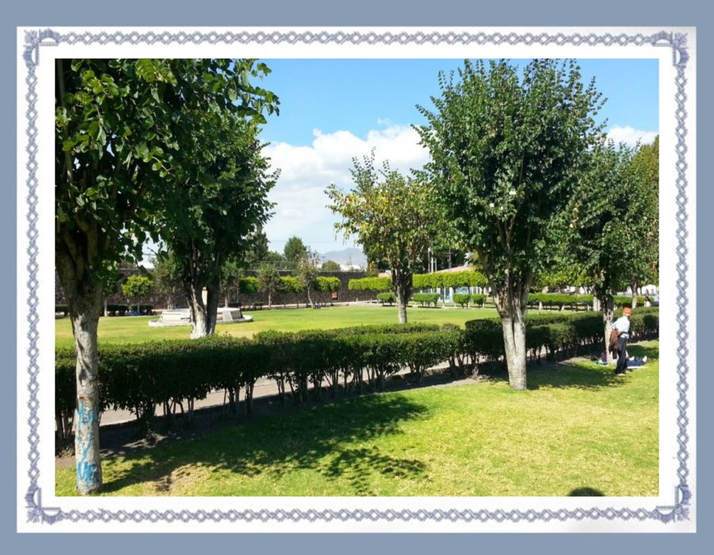

Slide 13
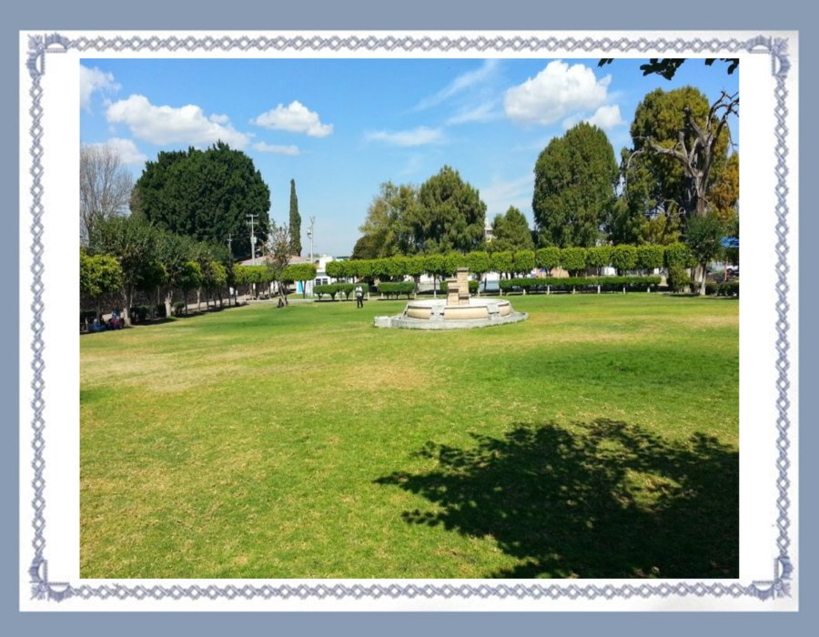

Slide 14
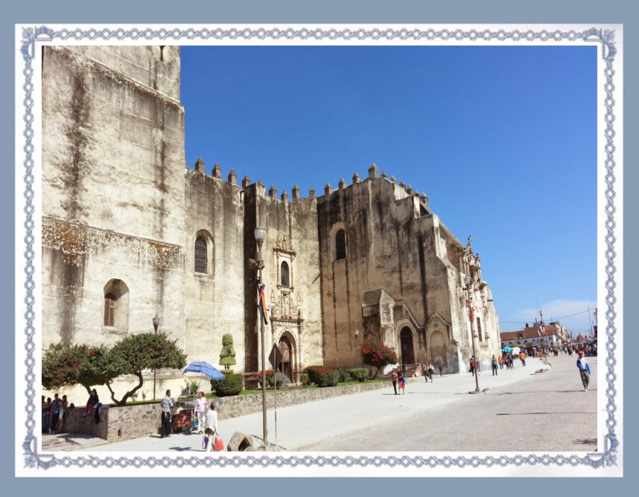

Slide 15
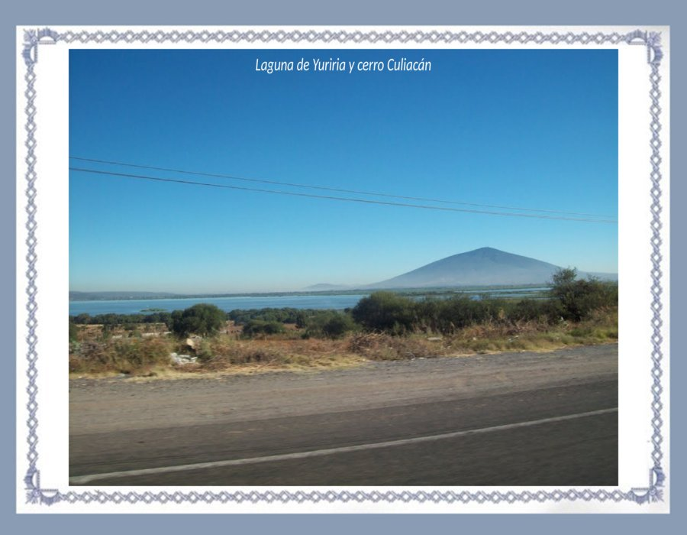

Slide 16
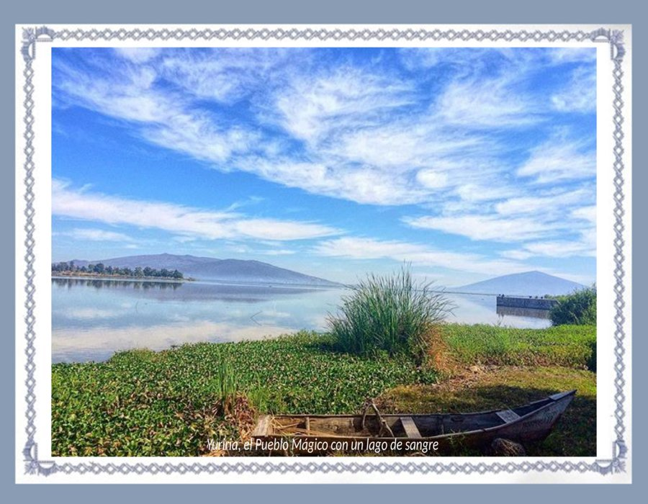

Slide 17


Slide 18


Slide 19
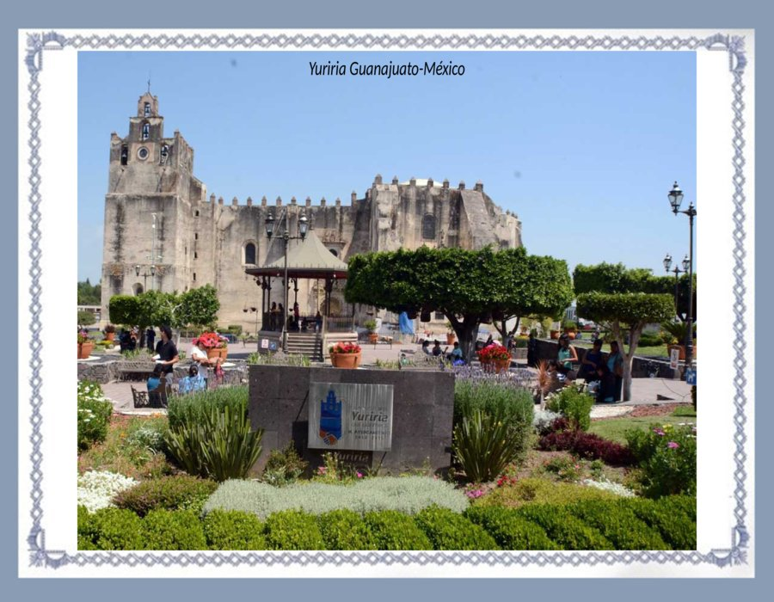

Slide 20


Slide 21
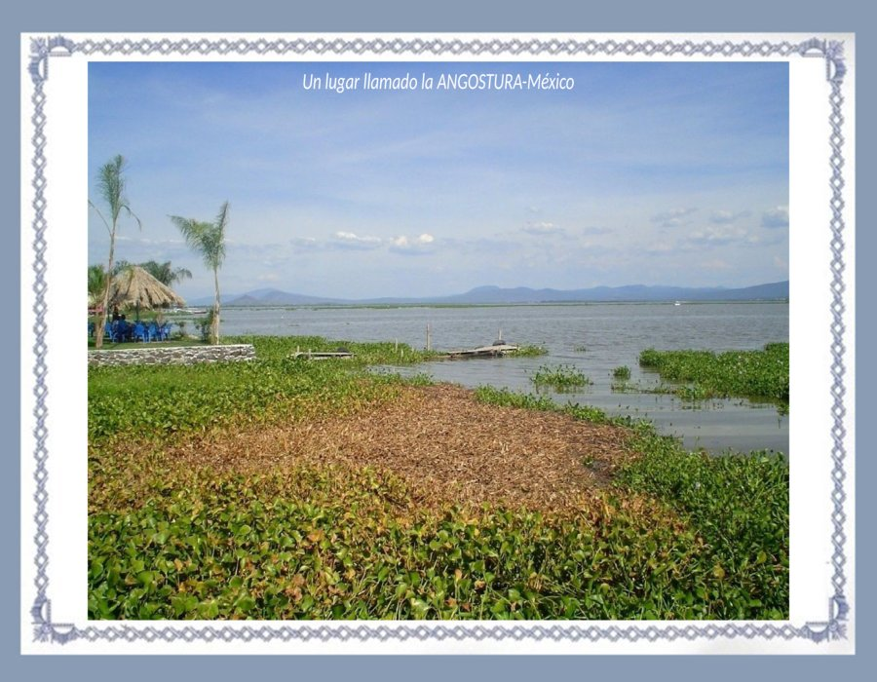

Slide 22
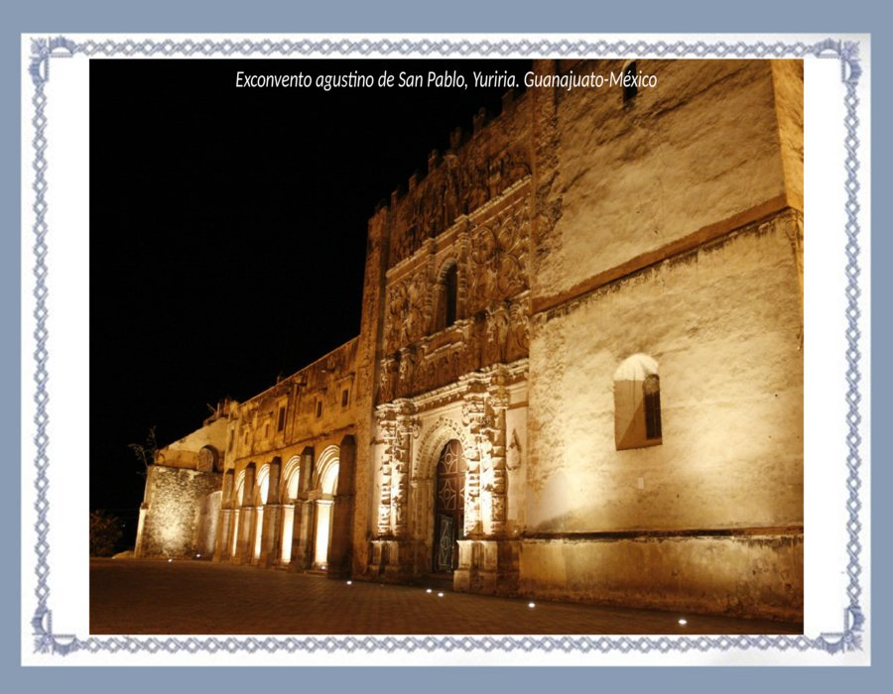

Slide 23
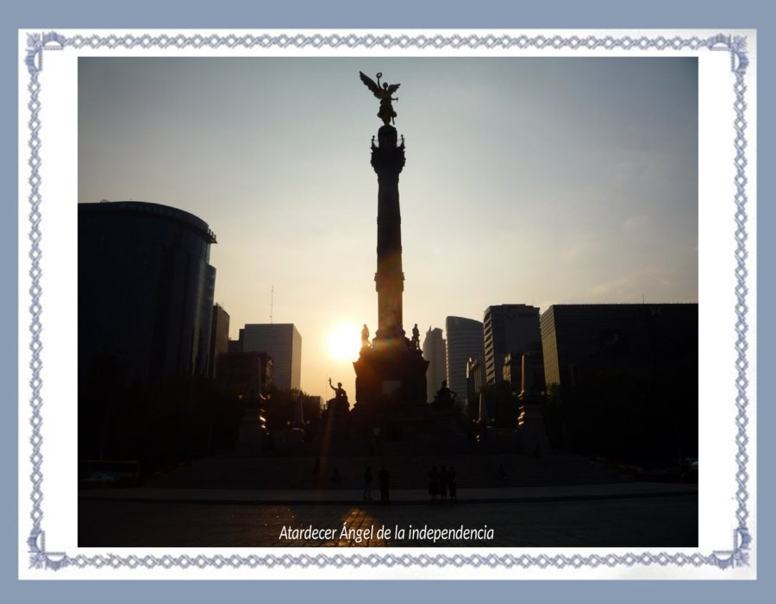

Slide 24


Slide 25
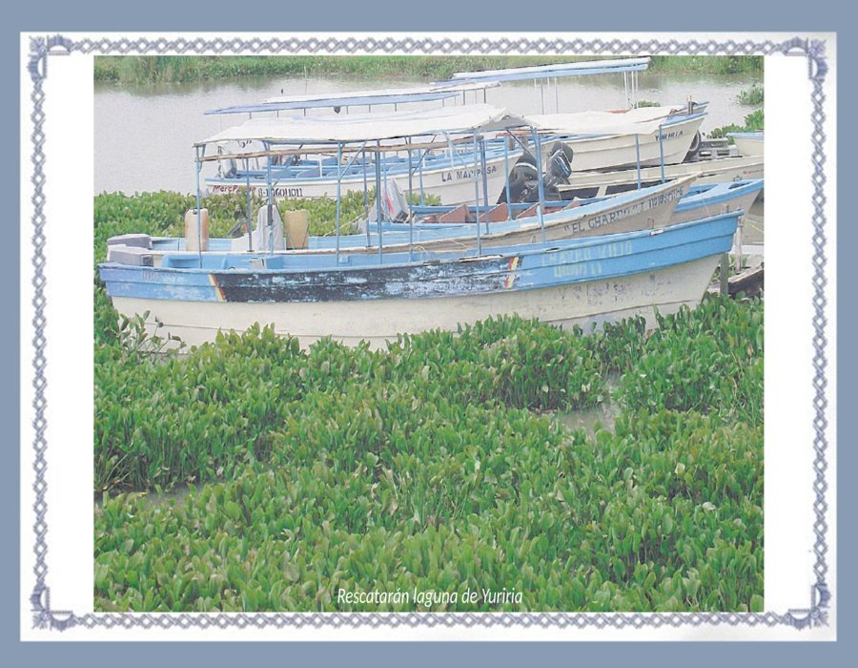

Slide 26
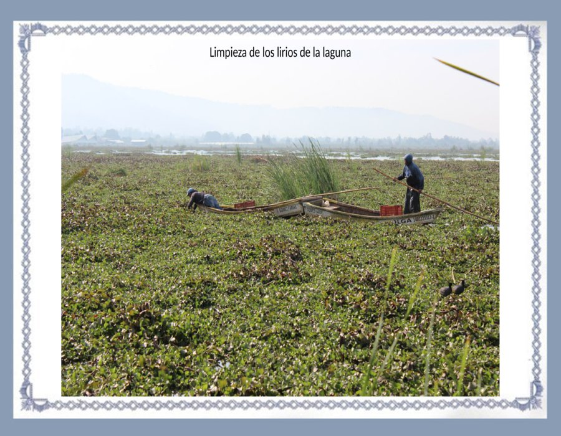

Slide 27
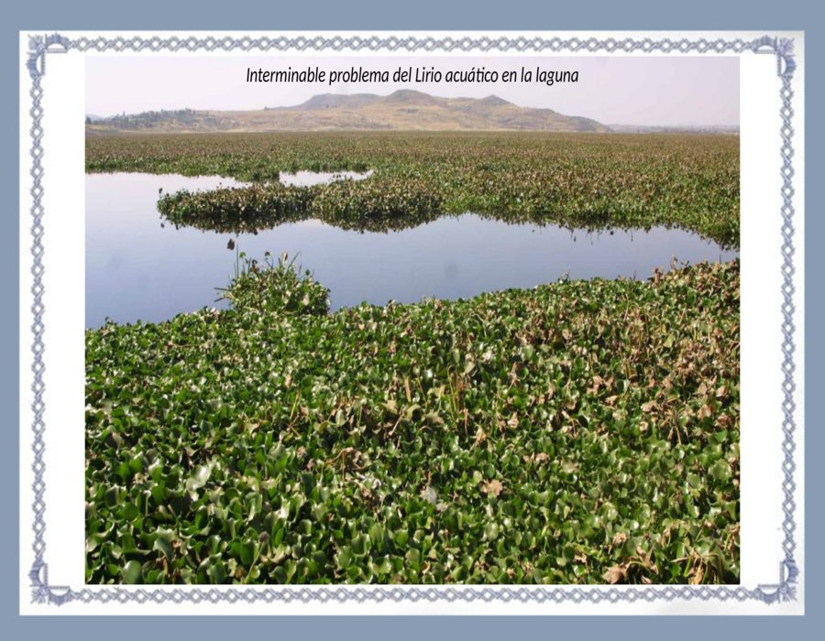

Slide 28
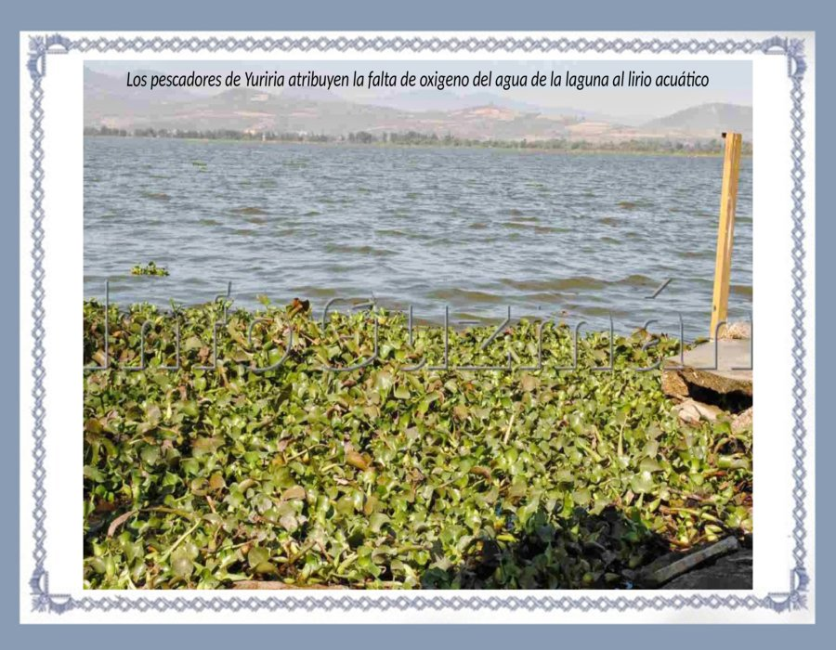

Slide 29
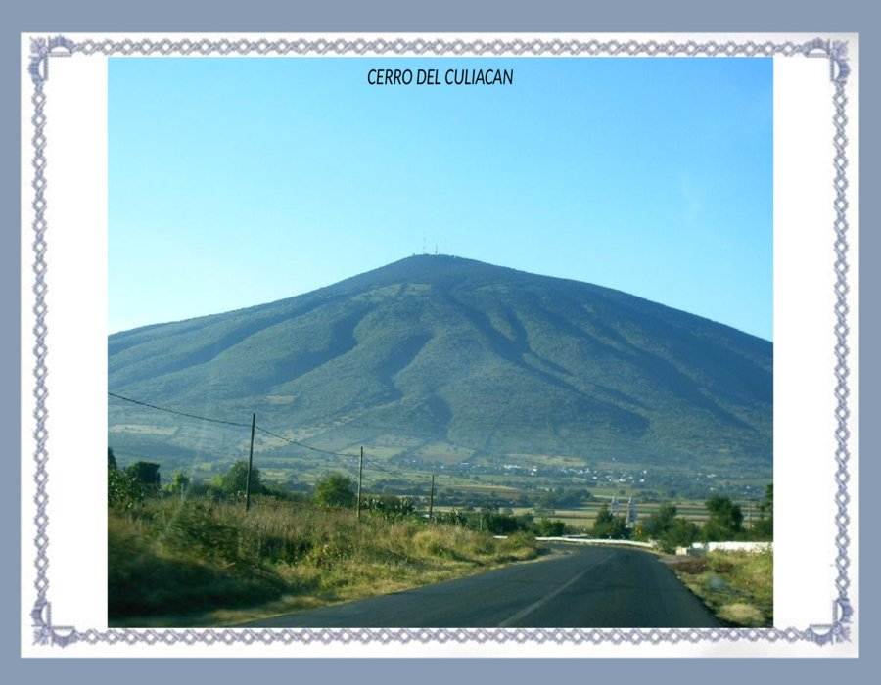

Slide 30
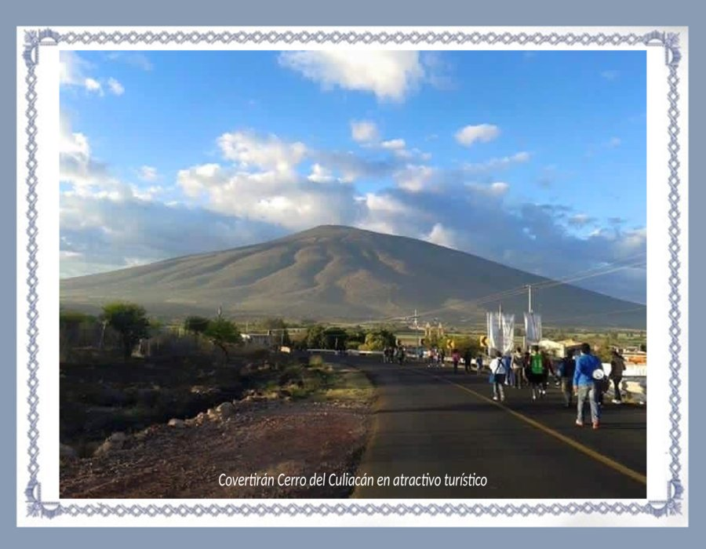

Slide 31
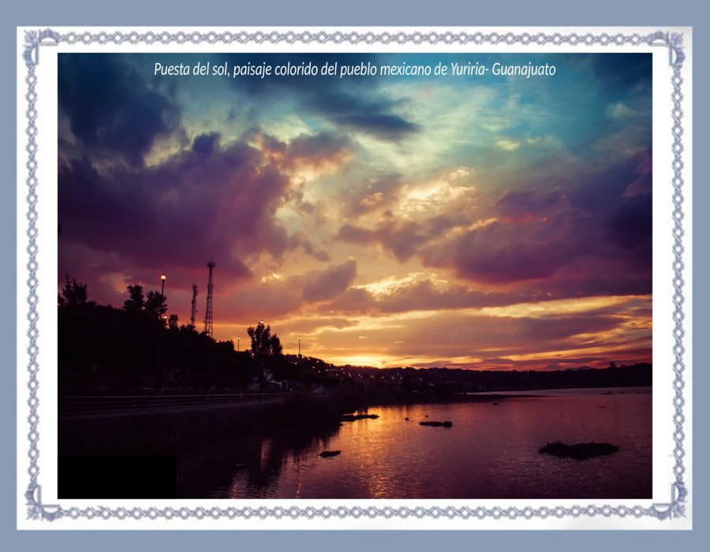

Slide 32


Slide 33
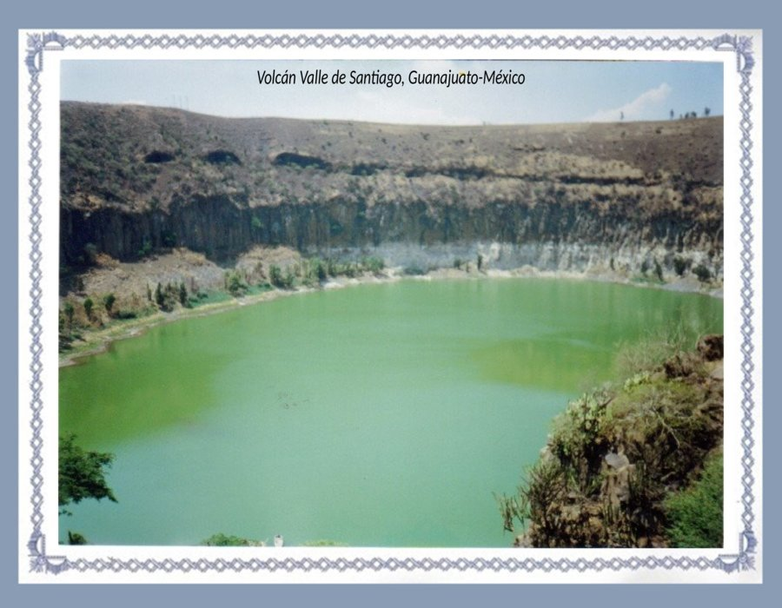

Slide 34
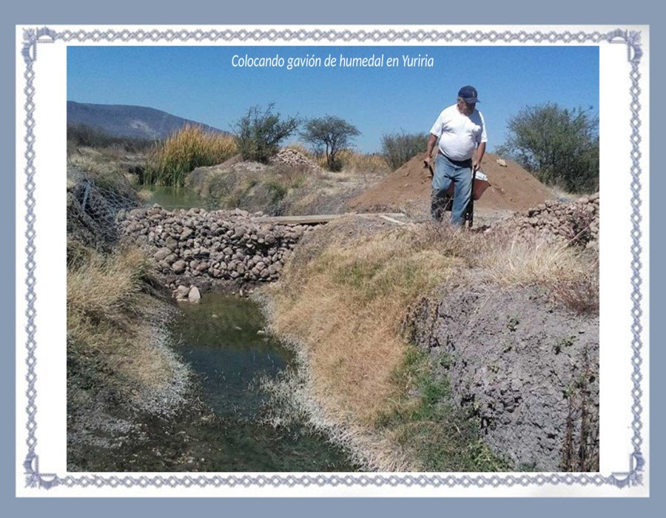

Slide 35
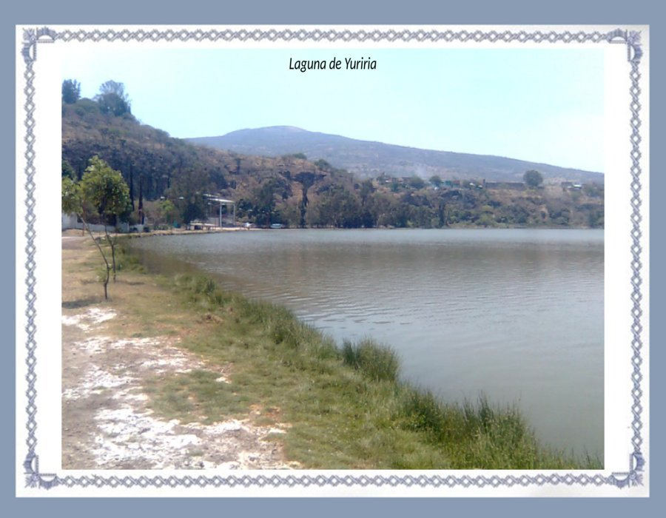

Slide 36
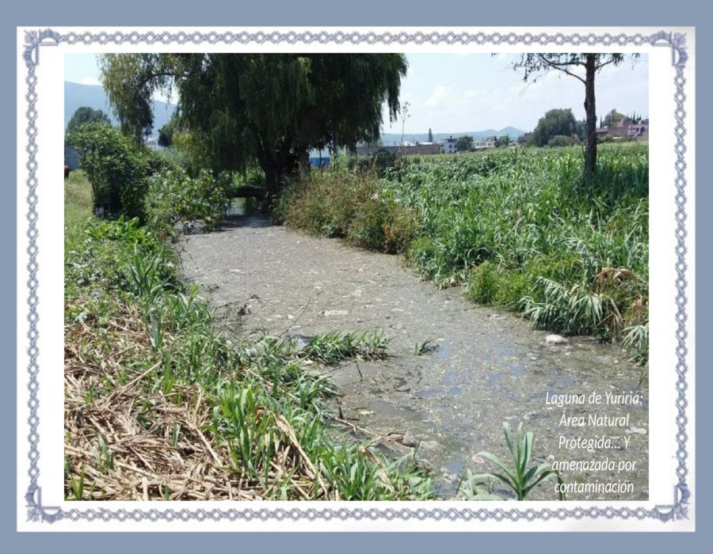

Slide 37
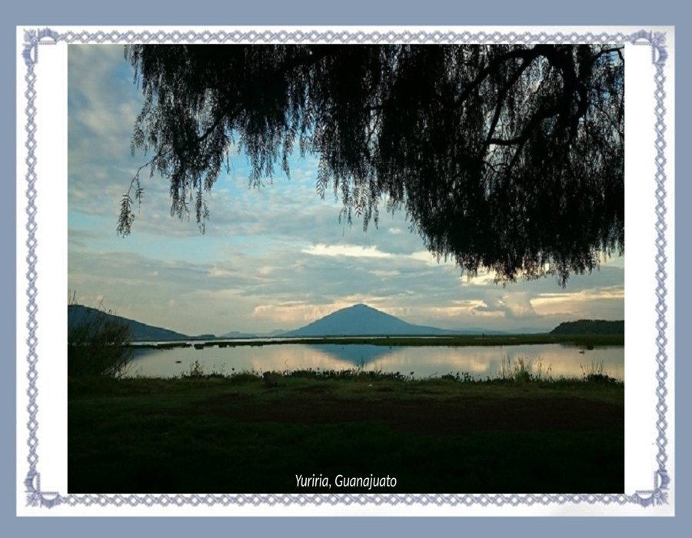

Slide 38
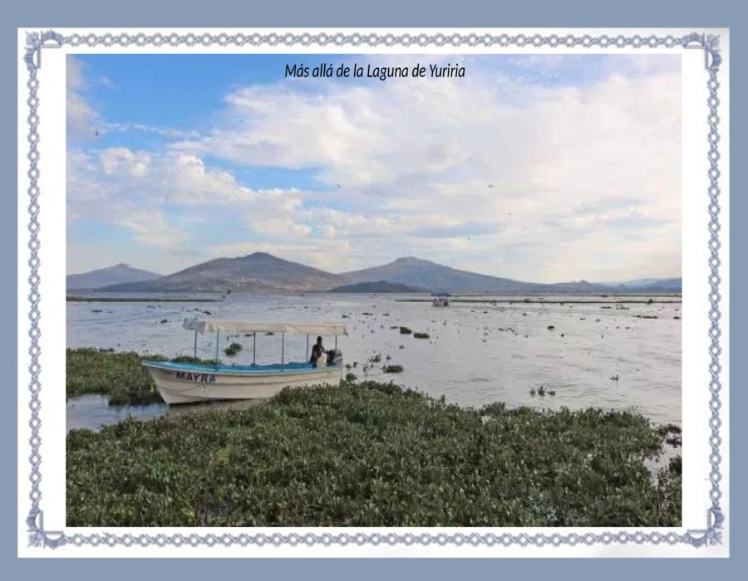

Slide 39
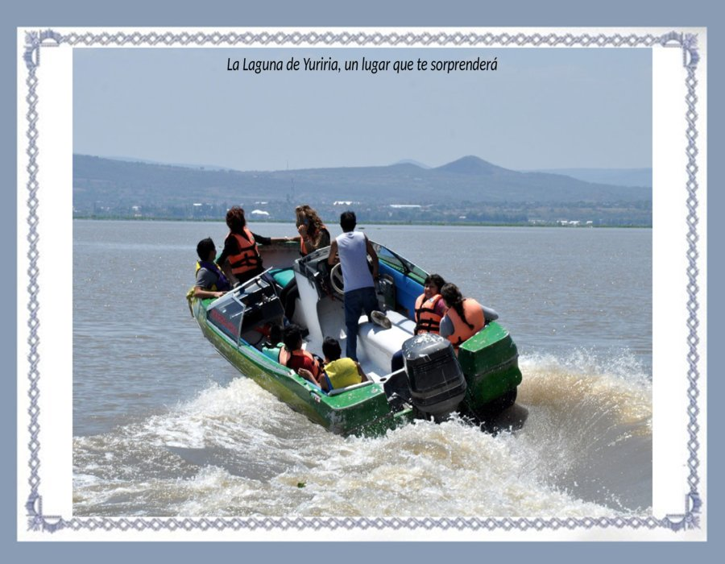

Slide 40
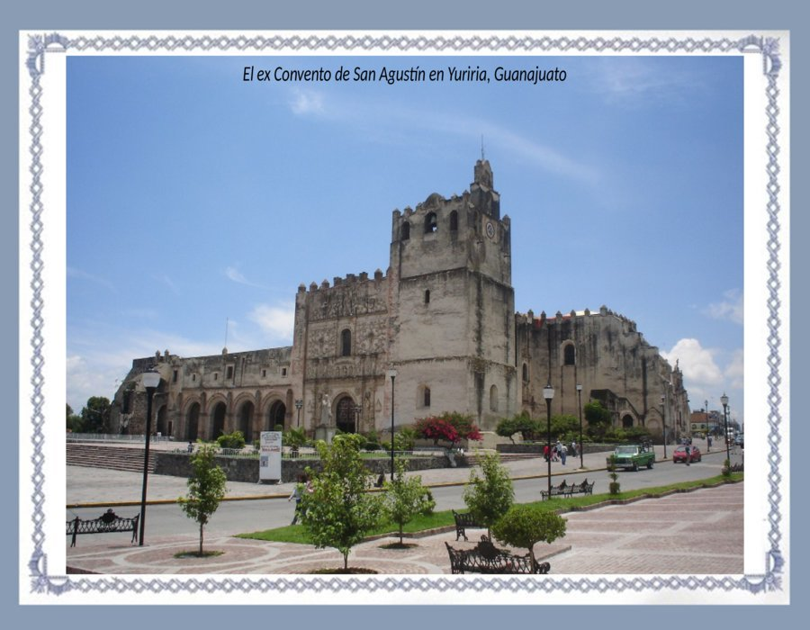

Slide 41


Slide 42
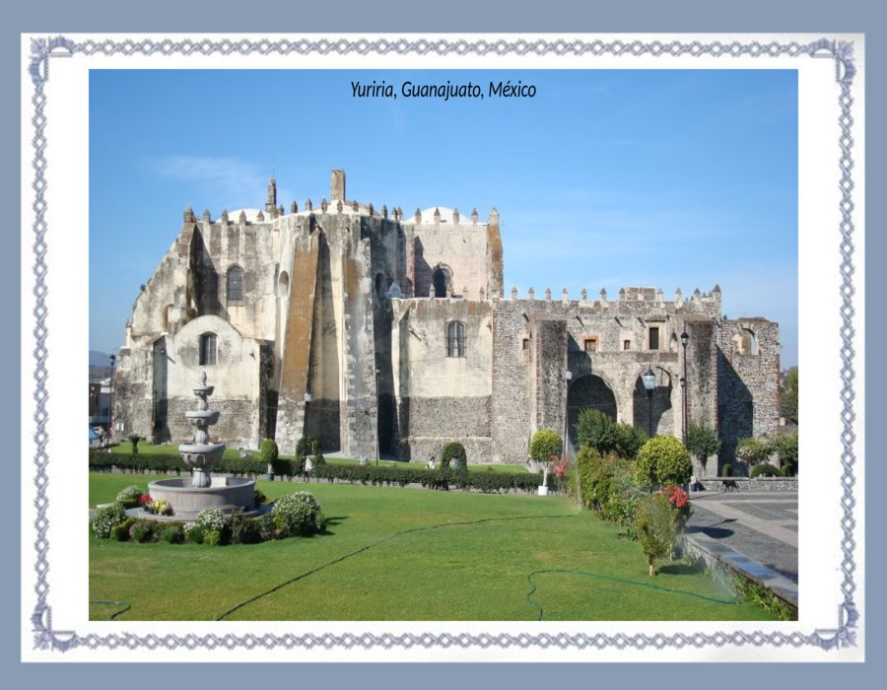

Slide 43
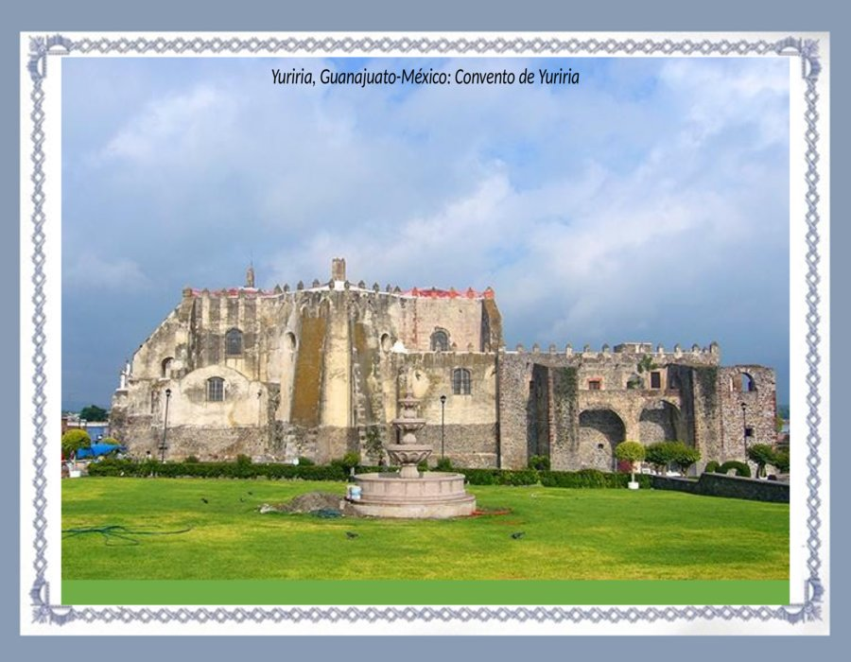

Slide 44
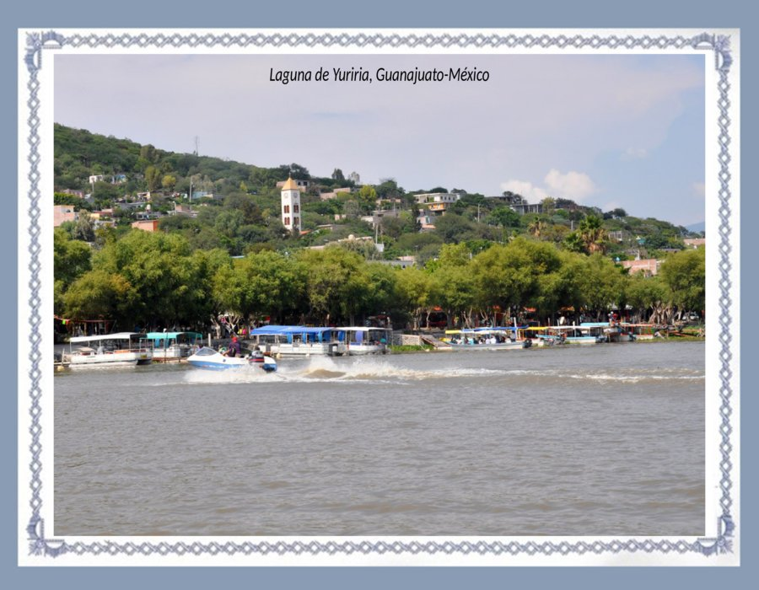

Slide 45
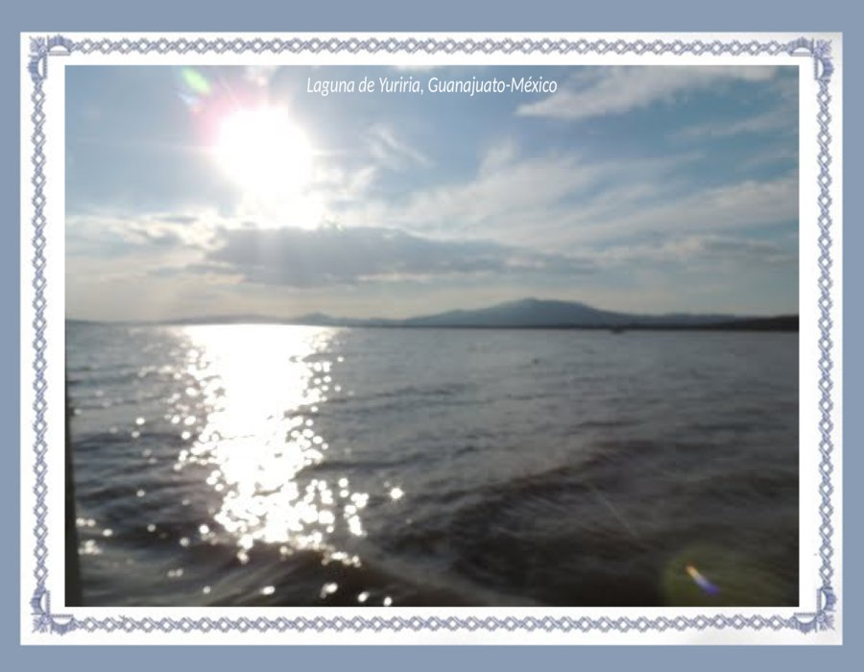

Slide 46
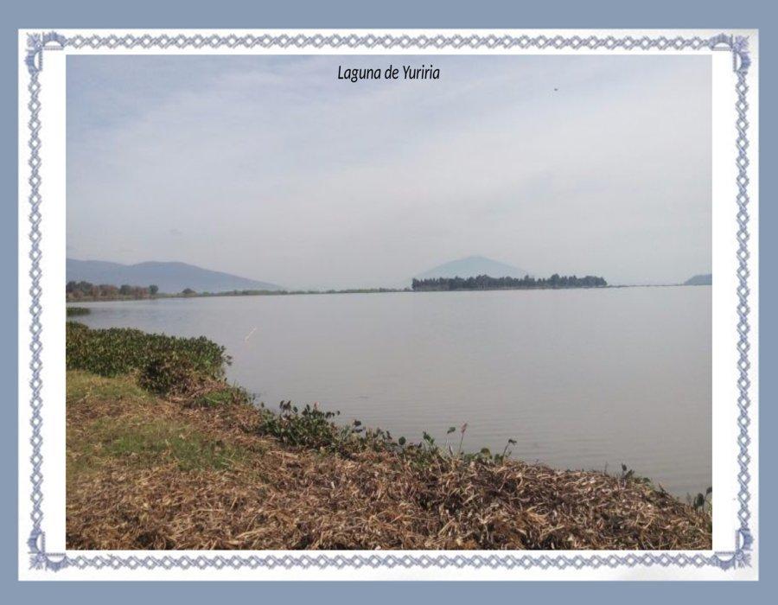

Slide 47


Slide 48


Slide 49


Slide 50
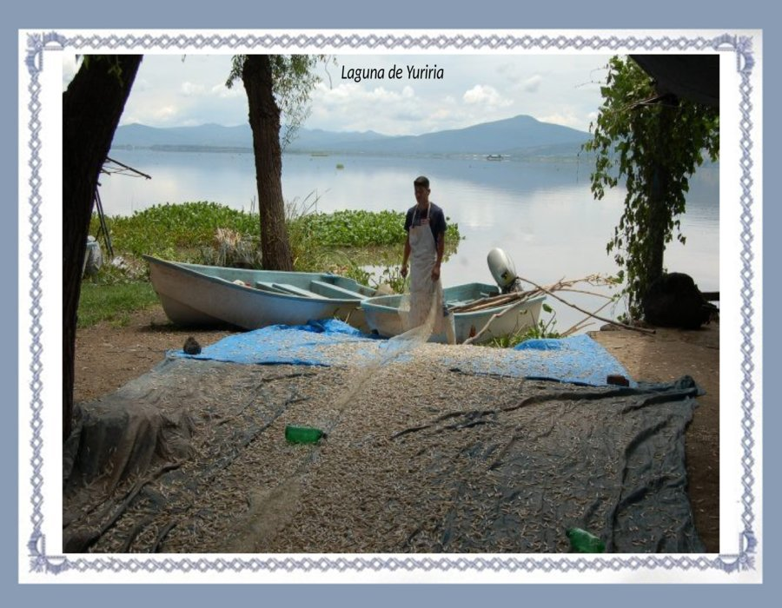

Slide 51
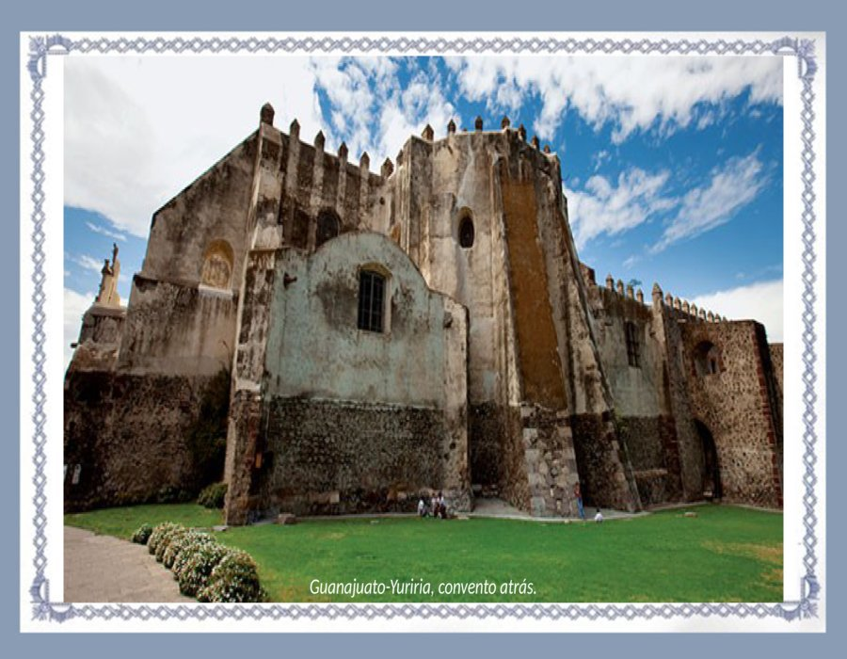

Slide 52
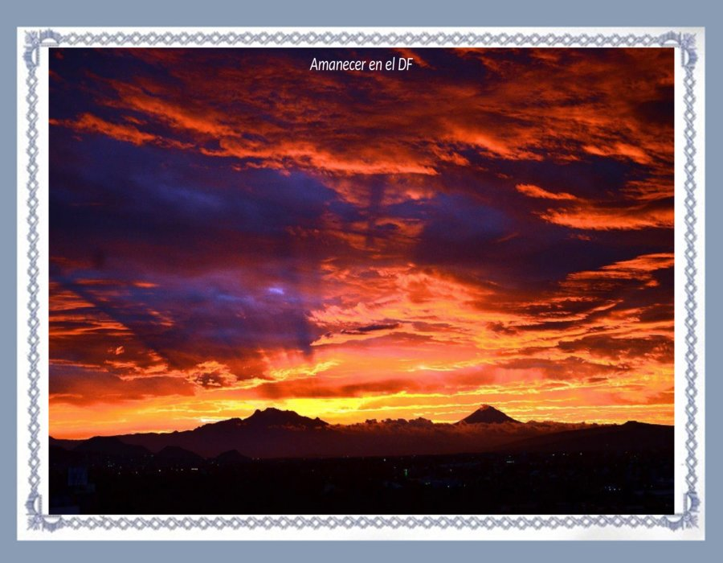

Slide 53
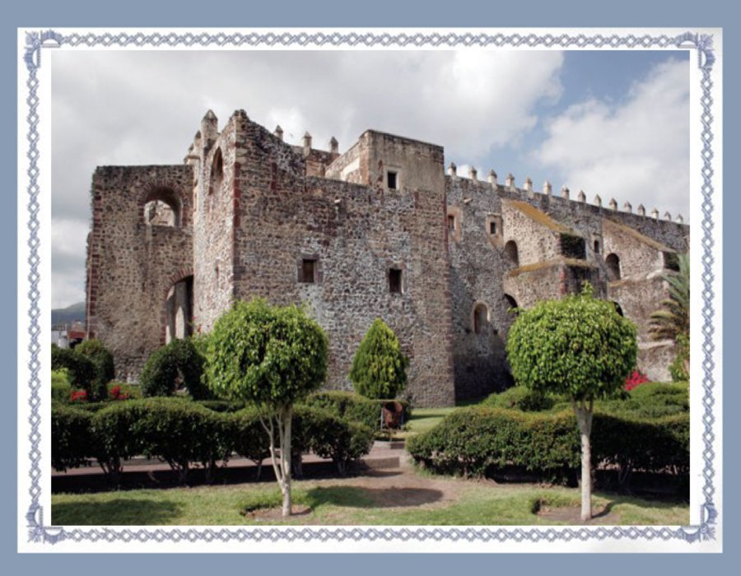

Slide 54
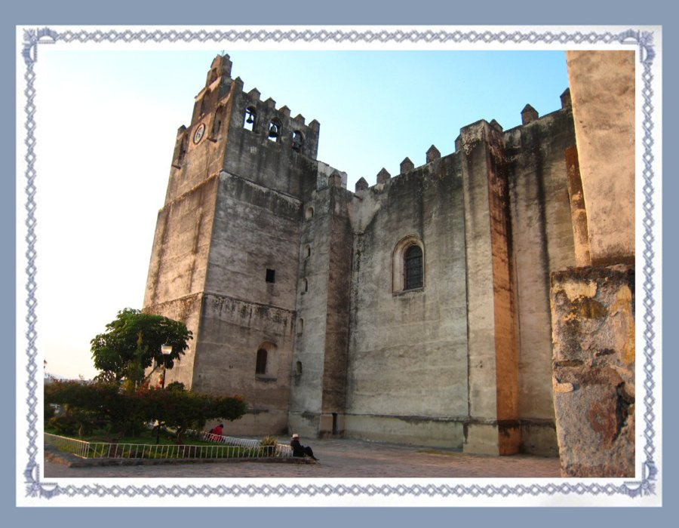

Slide 55


Slide 56
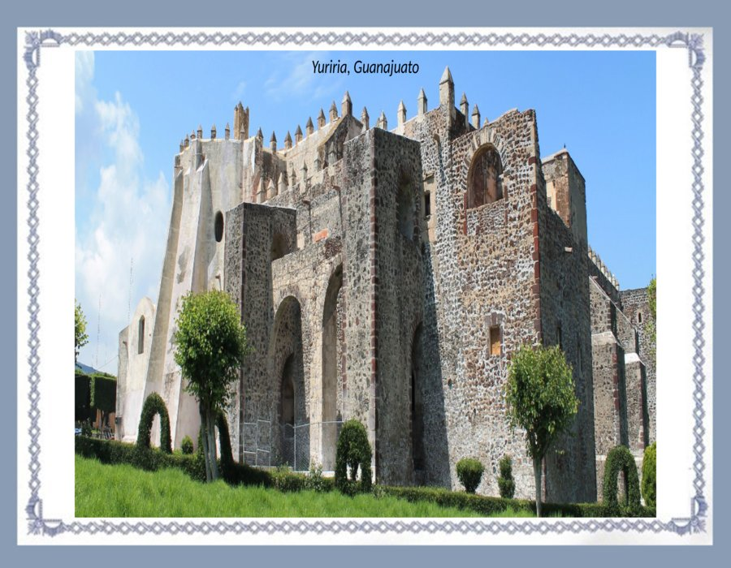

Slide 57
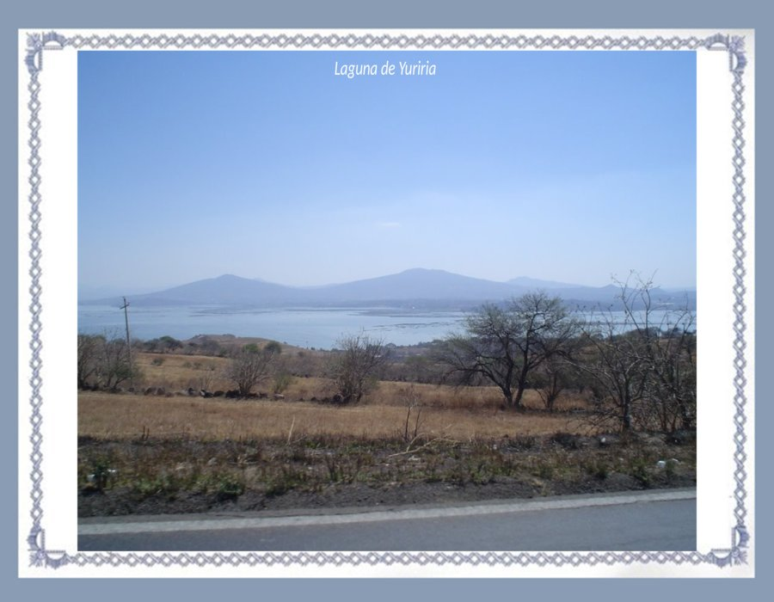

Slide 58
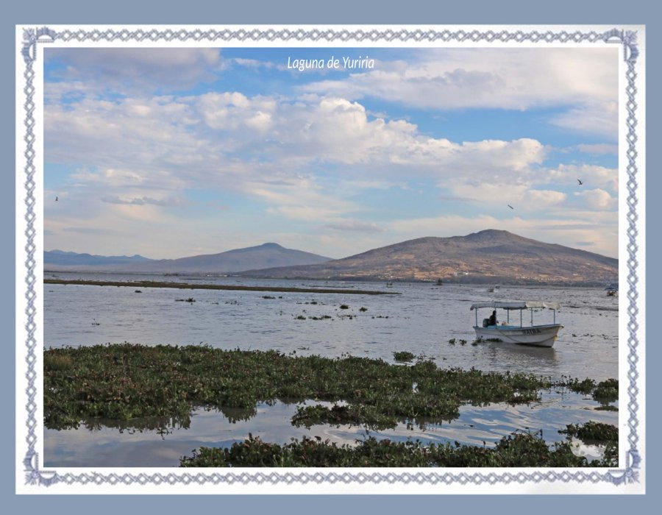

Slide 59
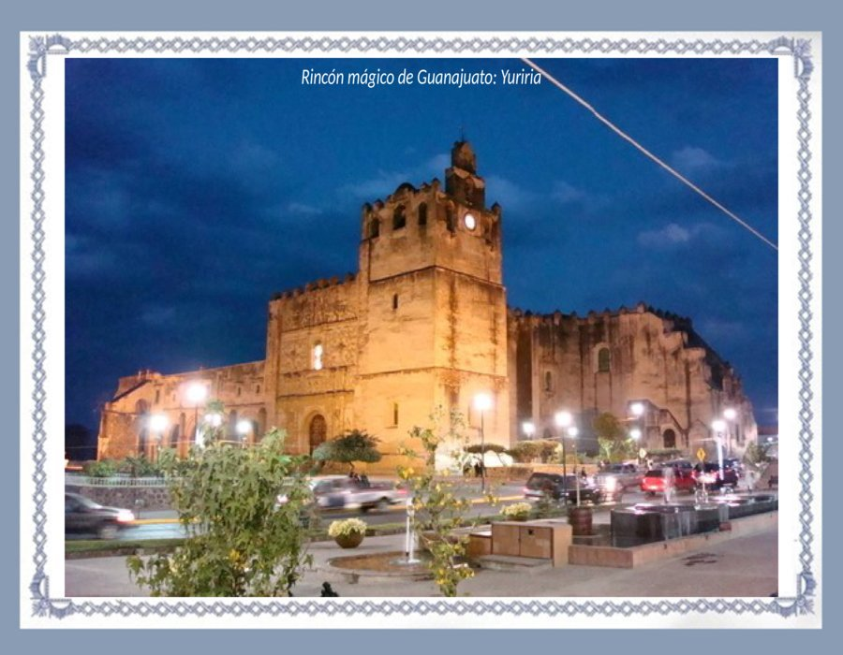

Slide 60


Slide 61


Slide 62
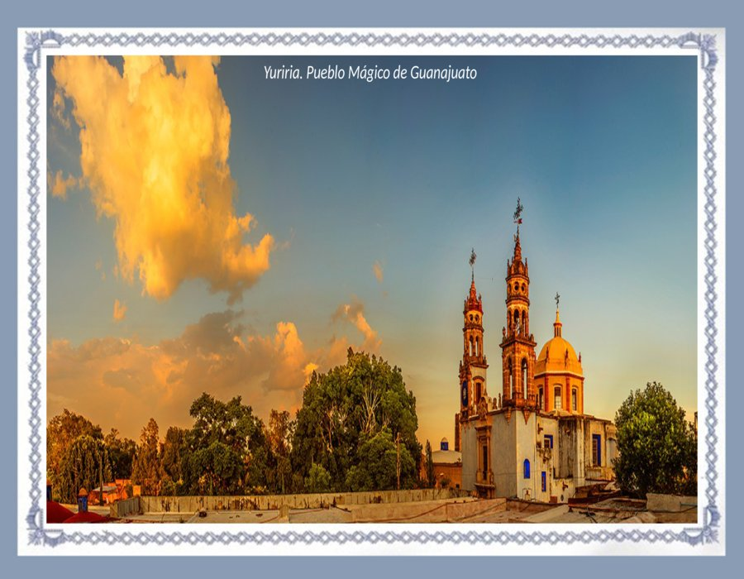

Slide 63


Slide 64
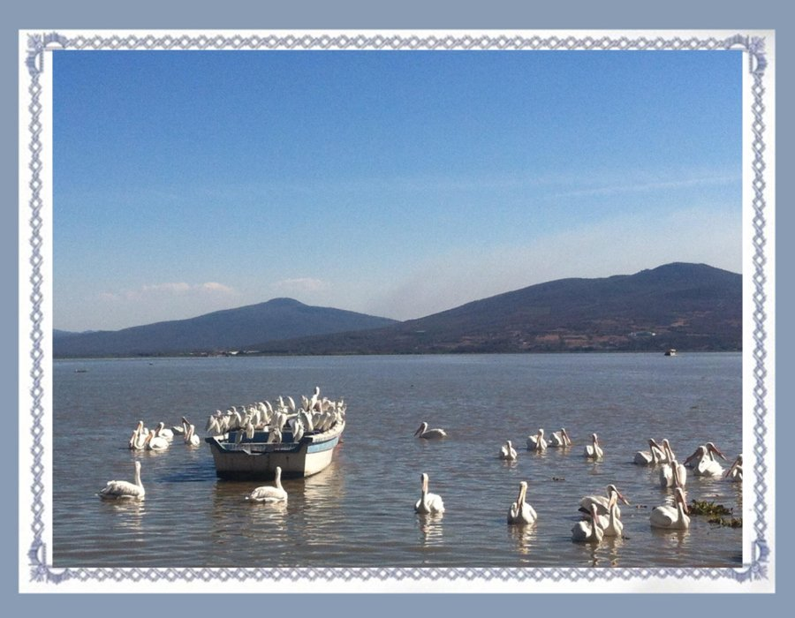

Slide 65


Slide 66


Slide 67
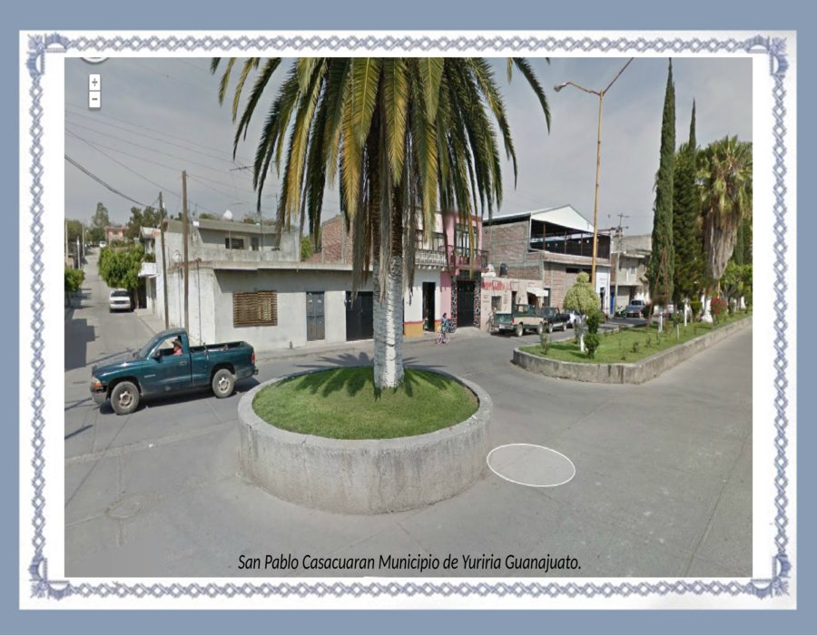

Slide 68
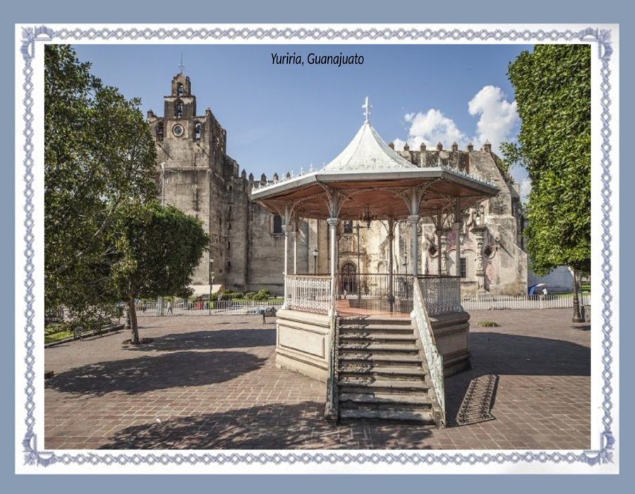

Slide 69


Slide 70


Slide 71
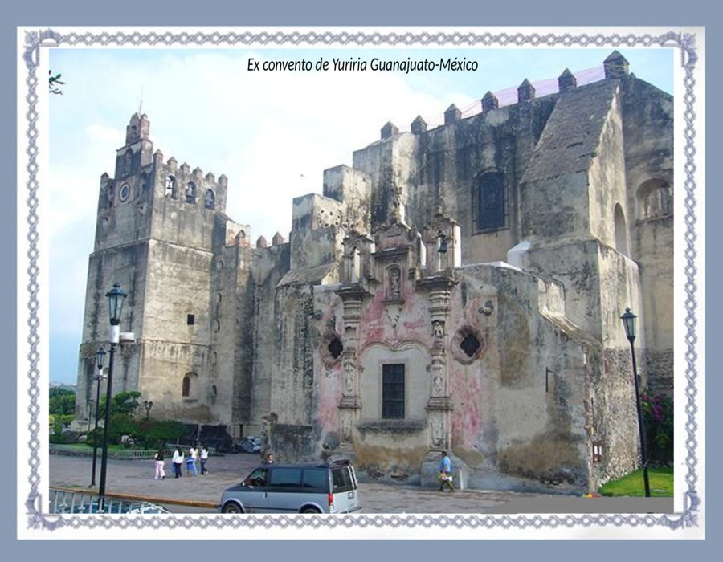

Slide 72


Slide 73


Slide 74







¿Te ha gustado?
Puedes ver más entrando
Aquí
Además puedes recibir powerpoints en tu correo electrónico suscribiéndote aquí:

